Slide 1
Ch8 假 设 检 验

Slide 2
• 假设检验的基本概念和思想
引例 当购买橘子时，虽然最好不要买到不良品，但对所有橘子进行检查是不现实的。因此需要抽样，对样本进行调查，从其结果来判断不良品的比例（不良率）。
如果假设希望买到不良率在10%以下的橘子，但从总体中抽出100个作为样本进行检测，其中有15个为不良品。也就是说，样本的不良率为15%。但是否从这个结果便可以判断“所有橘子的不良率在10%以上”？

Slide 3

例 某车间用一台包装机包装葡萄糖。袋装糖的净重是一个随机变量，它服从正态分布。当机器正常时，其均值为0.5kg，标准差为=0.015kg。某日开工后，为了检验包装机的工作是否正常，随机抽取该机所包装的9袋，称得其净重为（单位：kg）：
0.497 , 0.506 , 0.518, 0.524, 0.498, 0.511, 0.520, 0.515, 0.512。问该日此包装机的工作是否正常 ？

Slide 4
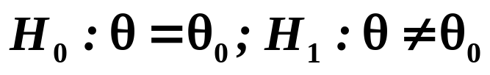
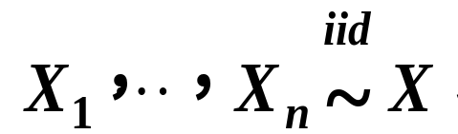

• 两类问题
(1) 参数假设检验
总体分布已知，参数未知，
由观测值x₁，…，x_{n}检验假设
(2) 非参数假设检验
总体分布未知，由观测值x₁，…，x_{n}检验假设
本课程主要讨论参数假设检验.
注：做假设检验的最终目的是作出推断：是接受
原假设，还是拒绝原假设而接受备择假设。

Slide 5
以样本(X₁，…，X_{n})出发制定一个法则，一旦观测值(x₁，…，x_{n})确定后，我们由这个法则就可作出判断是否拒绝H₀而接受H₁，这种法则称为H₀对H₁的一个检验法则，简称检验法。
• 检验法则与拒绝域
样本观测值的全体组成样本空间Ω，把Ω分成两个互不相交的子集C和C*，即Ω=C∪C*，C∩C*=Ф，
假设当(x₁，…，x_{n}) ∈C时，我们就拒绝H₀；
当(x₁，…，x_{n}) ∈C*时，我们就接受H₀。
子集C⊂ S就称为检验的拒绝域(或临界域 )。

Slide 6
• 检验的两类错误
我们给出了H₀对H₁的某个检验法则，即给出了S的两个划分C与C*，由于样本的随机性，在进行判断时，还可能犯错误。
{拒绝H₀| H₀真}=
{(x₁，…，x_{n}) ∈C | H₀真}
——第一类错误或弃真
{接受H₀| H₀假}=
{(x₁，…，x_{n}) ∈C*| H₀假}
——第二类错误或取伪
这两个事件都是小概率事件.
常记P{拒绝H₀| H₀真}=α，
P{接受H₀| H₀假}= β，
α，β在0~1之间，通常不超过0.1。

Slide 7
• 显著性检验
对于给定的一对H₀和H₁，总可找出许多临界域，人们自然希望找到这种临界域C，使得犯两类错误的概率α和β都很小。但在样本容量n一定时，这又是做不到的，除非容量 n无限增大。
奈曼—皮尔逊 (Neyman—Pearson)提出了一个原则：在控制犯第一类错误的概率α的条件下，尽量使犯第二类错误 β小，这是最优检验 (MPT) .

Slide 8
但是有时MPT法则很难找到，甚至不存在。在这种情况下，我们不得不降低要求，另提一些原则。应用上常采纳的原则是“只对α加以限制，而不考虑 β的大小”。按这种法则做出的检验称为“显著性检验”，此时α称为显著性水平或检验水平。

Slide 9

•说明
(1) H₀： = ₀；H₁： ≠ ₀称为双边HT问题；
H₀： = ₀；H₁： > ₀(或 < ₀)，则称为单边问题；这是一个不完备的HT问题。
(2) H₀： ≤ ₀；H₁： > ₀ 或H₀： ≥ ₀；H₁： < ₀ 也称为单边HT问题，这是一个完备的HT问题。
H₁： > ₀ 称为右边HT问题；H₁： < ₀称为左边HT问题。

Slide 10
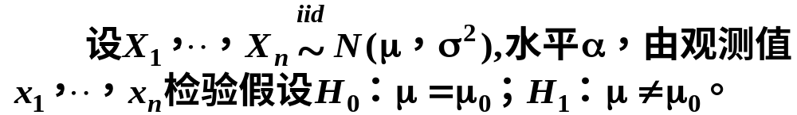

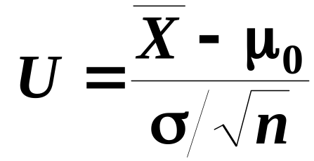
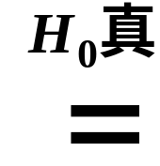
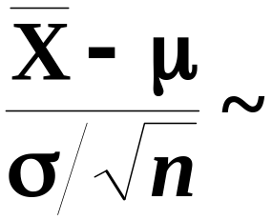

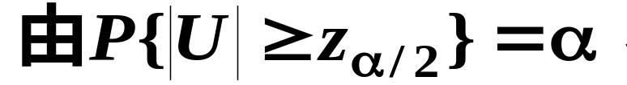
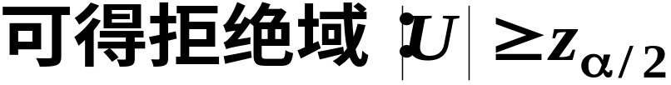
• 单正态总体的假设检验
一、单总体均值的假设检验
1. 已知的情形
构造

Slide 11
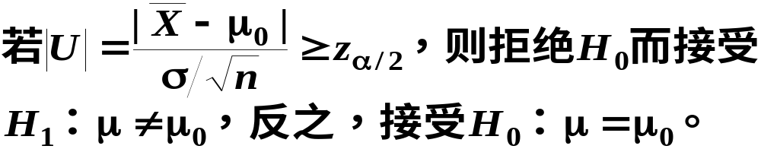
查表，计算，比较大小，即得结论：

Slide 12
显著性检验的思想和步骤：
(1)根据实际问题作出假设H₀与H₁；
(2)构造统计量，在H₀真时其分布已知；
(3)给定水平α的值(一般为0.05，0.025，0.01，0.005等),求出H₀对H₁的拒绝域C；
(4)查表、计算得分位点和统计量的值；
(5)比较统计量与分位点值的大小，得出结论。

Slide 13
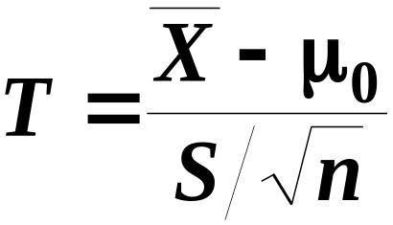

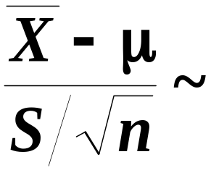

2. 未知的情形
可得拒绝域： |T| ≥ t_{α/2}(n−1)

Slide 14
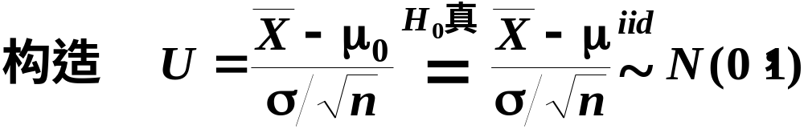
可得拒绝域 U ≤ −z_{α} = z_{1−α}
其拒绝域为 U ≥ z_{α}

Slide 15
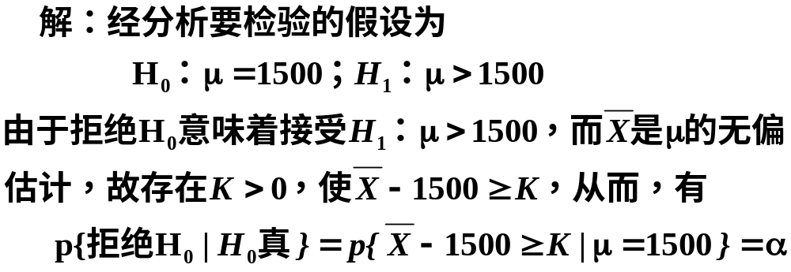
例：设某厂生产一种灯管，其寿命X服从正态分布，
方差为40000，由以往经验知平均寿命1500小时，
现采用新工艺后，在所生产的灯管中抽取25只，
测得平均寿命1675小时，问采用新工艺后，
灯管寿命是否有显著提高。

Slide 16
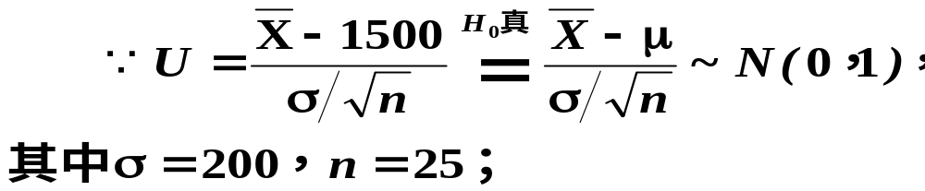
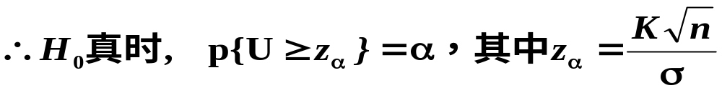
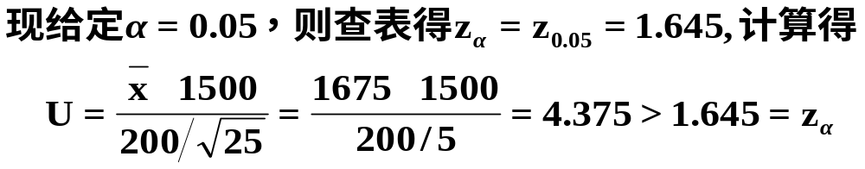

Slide 17
故观测值(x₁，…，x₂₅) ∈C，可作出结论拒绝 H₀ 而接受H₁：μ >1500，即认为采用新工艺后，灯管寿命有了显著提高。

Slide 18

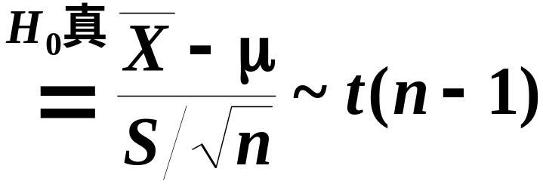

拒绝域： T ≤ − t_{α}(n−1)=t_{1−α}(n − 1)
拒绝域： T ≥ t_{α}(n−1)

Slide 19
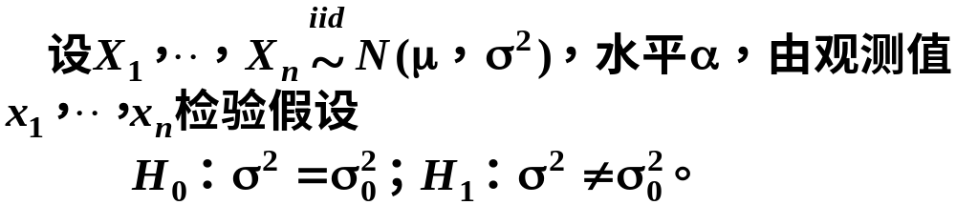
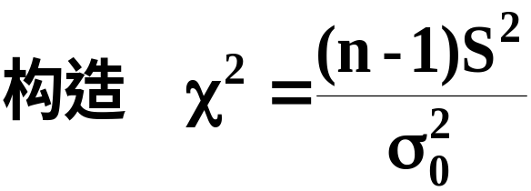
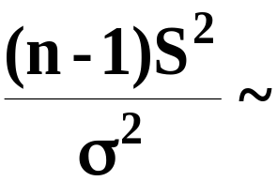
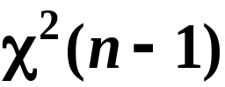
二、单总体方差的假设检验
1. 未知的情形
拒绝域：

Slide 20
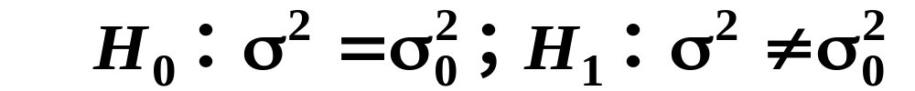
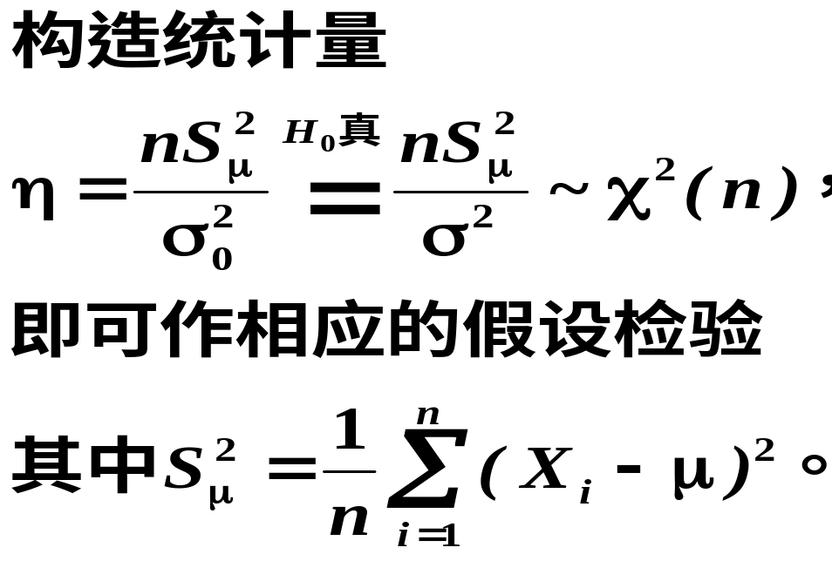
2. 已知的情形

Slide 21
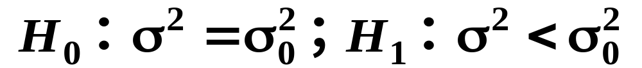
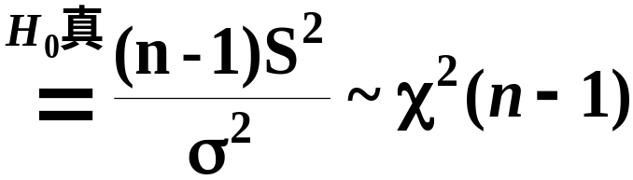
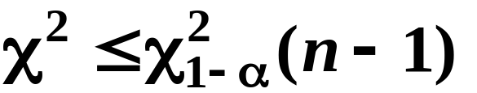
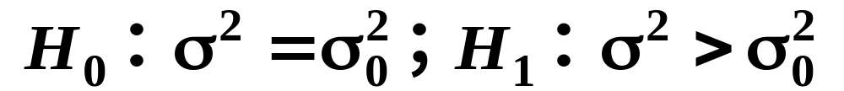
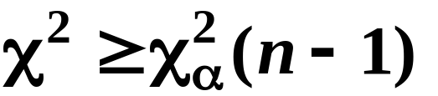
拒绝域：
拒绝域：

Slide 22


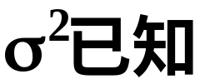
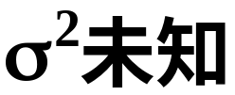


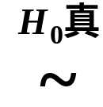
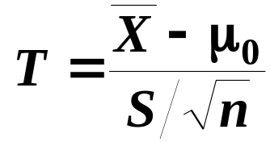


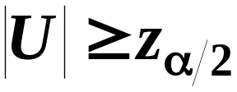
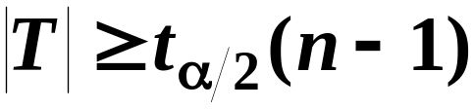







综上有单个正态总体的检验表：

Slide 23



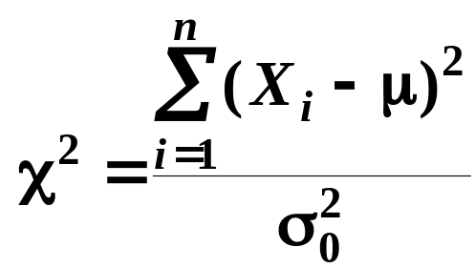
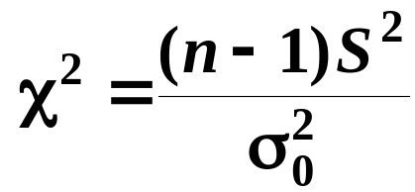


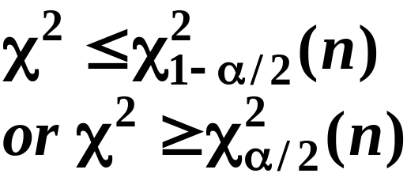
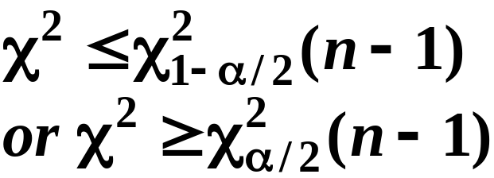
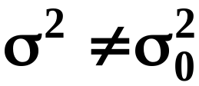
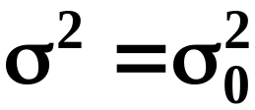
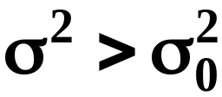
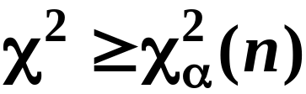
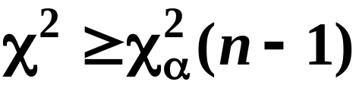
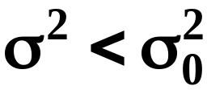
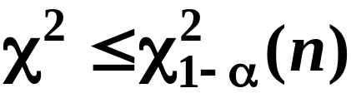
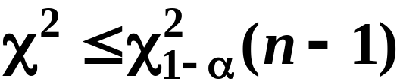

Slide 24
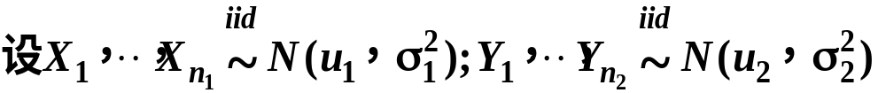
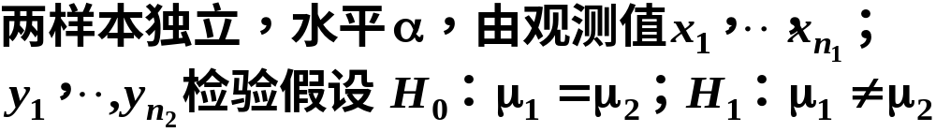
• 双正态总体均值差与方差比的假设检验
一、均值差的假设检验

Slide 25


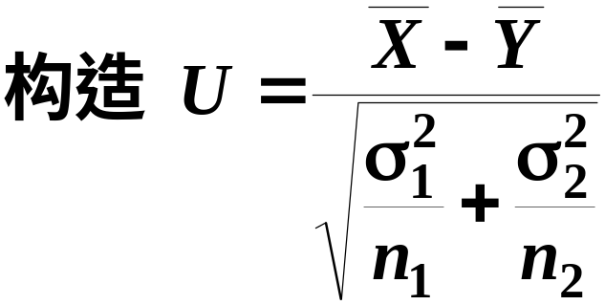
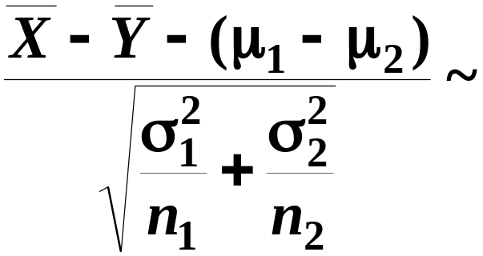


1. 、 已知的情形

Slide 26





2. 未知的情形

Slide 27

3. 、 未知的情形
此时没有已知精确分布的统计量来作检验，只有在大样本(n₁，n₂≥30)的情况下，可认为
从而得到第一种情形。

Slide 28
例 在漂白工艺中要考察温度对针织品断裂强力的影响。在70⁰C与80⁰C下分别作了七次和九次测试，测得断裂强力的数据如下(单位:kg)：
70⁰C : 20.5, 18.8, 20.9, 21.5, 19.5, 21.6, 21.8；
80⁰C : 17.7, 19.2, 20.3, 20.0, 18.6, 19.0, 19.1,
20.0, 18.1；
根据以往经验知两种温度下的断裂强力都近似服从正态分布，其方差相等且相互独立，试问两种温度下的平均断裂强力有无显著差别（α=0.05）？

Slide 29

二、方差比的假设检验
两样本独立，水平 α，由观测值

Slide 30




1. ₁、 ₂未知的情形
即得拒绝域
F≤ f_{1−α/2}(n₁−1, n₂−1) 或 F ≥ f_{α/2}(n₁−1, n₂−1)
而对应的单边问题的拒绝域分别是
左边： F ≤ f_{1−α}(n₁−1, n₂−1)
右边： F ≥ f_{α}(n₁−1, n₂−1)

Slide 31



2. ₁、 ₂ 已知的情形
即可得到检验的拒绝域。
（自己完成）

Slide 32
例 机器包装食盐，假设每袋盐的净重服从正态分布，规定每袋标准重量为1kg，标准差为 0.02 kg。某天开工后，为检验其机器工作是否正常，从装好的食盐中随机抽取9袋，测其净重(单位：kg)为：0.994，1.014，1.02，0.95，1.03，0.968，0.976，1.048，0.982，问这天包装机工作是否正常（α=0.05）？

Slide 33













Slide 34


















